Slide 1

PyTorch & Neurons

Slide 2

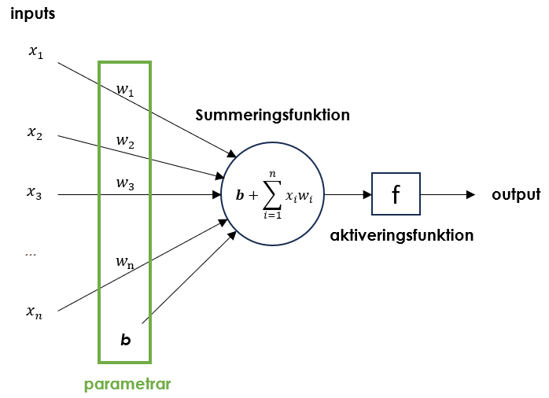
Överblick
Idag ska vi börja arbeta med PyTorch!
Målet med dagens teori, och efterföljande uppgifter, är att ni ska få förståelse för vad PyTorch är och även grundläggande praktisk förmåga att skapa och tränar enkla ML-modeller med det.
Specifikt ska vi lära oss bygga de Neuroner som vi pratat om tidigare.

Slide 3
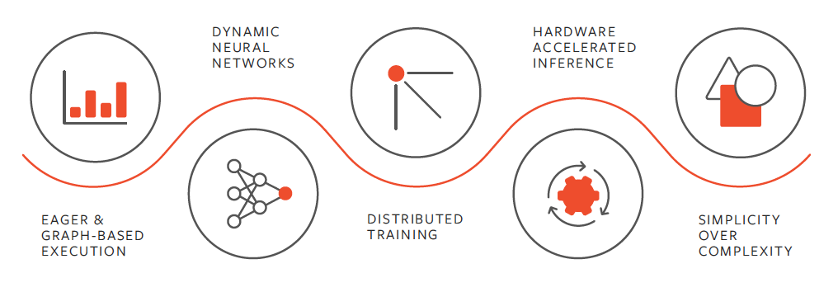
Vad är det!?
PyTorch är ett optimerat Python-bibliotek för allt inom avancerad maskininlärning.
Från skapandet och träning av enkla till komplicerade ML-modeller, hela vägen till produktionssättning. Det är byggd för att vara enkelt.
Träning av avancerade ML-modeller (tänk Neurala Nätverk) går extremt mycket snabbare med hjälp av GPU:er, och PyTorch är byggd med kraftig support för just detta.
All kommunikation med GPU sker i bakgrunden, vi behöver inte tänka på det.

Slide 4
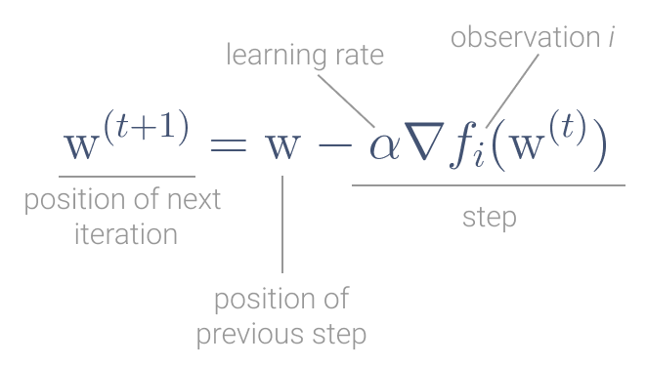

Framförallt…
…så abstraherar PyTorch bort all matematik och sköter det i bakgrunden åt oss! Specifikt kommer den att sköta Gradient Descent och själva träningen av våra modeller.
Vi behöver således inte bry oss om det ‘svåra’, utan kan istället fokusera på att designa coola Neurala Nätverk!
Grymt va!

Slide 5
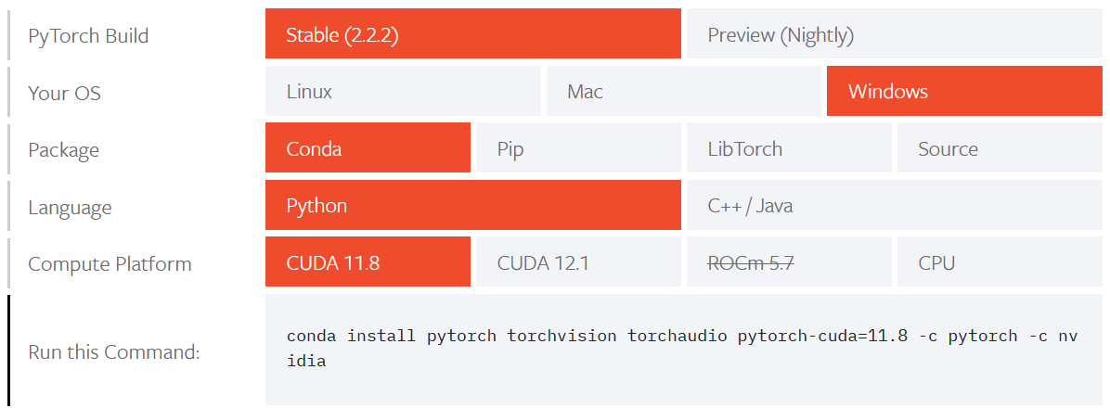
Google Colab har stöd för PyTorch redan, men om ni vill installera det lokalt gör ni det enklast genom att följa instruktionerna på
https://pytorch.org/get-started/locally/

Slide 6
Verifiera att installation utförts korrekt:
Verifiera att PyTorch även känner igen din GPU:
import torch
x = torch.rand(5, 3)
print(x)
import torch torch.cuda.is_available()
→ True/False
tensor([[0.3380, 0.3845, 0.3217], [0.8337, 0.9050, 0.2650], [0.2979, 0.7141, 0.9069], [0.1449, 0.1132, 0.1375], [0.4675, 0.3947, 0.1426]])
Ni kan givetvis köra på CPU också om inte har en kompatibel GPU lokalt, annars finns alltid Colab.
PyTorch defaultar automatiskt till CPU-läge om det inte lyckas identifiera minst en GPU.
Tensor är en speciell datatyp som PyTorch nyttjar

Slide 7
Dagens målbild
Vi kommer idag att gå igenom ett exempel end-to-end, för att skapa oss ett helhetsgrepp om hur det går till.
Specifikt ska vi:
Ta fram och förbered träningsdata
Välj en lämplig loss-funktion (MAE för regression).
Skapa en modell i PyTorch (en Neuron den här gången)
Träna modellen!
Detta utför vi manuellt
Sköts automatiskt av PyTorch!

Slide 8
Dagens målbild
Ta fram och förbered träningsdata
Välj en lämplig loss-funktion (MAE för regression).
Skapa en modell i PyTorch (en Neuron den här gången)
Träna modellen!

Slide 9

Dataset
Vi ska för dagens övning använda ett dataset med studentdata där slutbetyg för varje student är angett, tillsammans med en drös variablar som rimligtvis antas vara relevanta för att kunna förutspå just slutbetyg.
Vår uppgift är alltså att förutspå slutbetyg för varje student. Slutebetyg är en siffra mellan (0-20), och vi kan därför hantera detta som ett regressionsproblem.
Länk till dataset:
https://archive.ics.uci.edu/dataset/320/student+performance

Slide 10
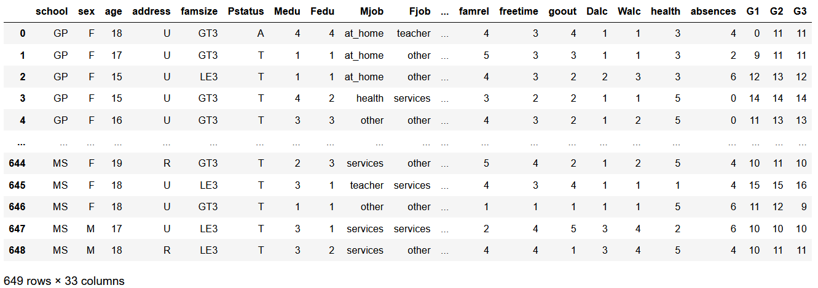
Dataset
Vi har data för 649 studenter, totalt 33 datapunkter för varje
Kolumnen G3 motsvarar slutbetyg, och är det vi vill träna för att förutspå
För en beskrivning av övriga attribut, läs på direkt via källhemsidan, eller se beskrivande text via studentportalen!

Slide 11
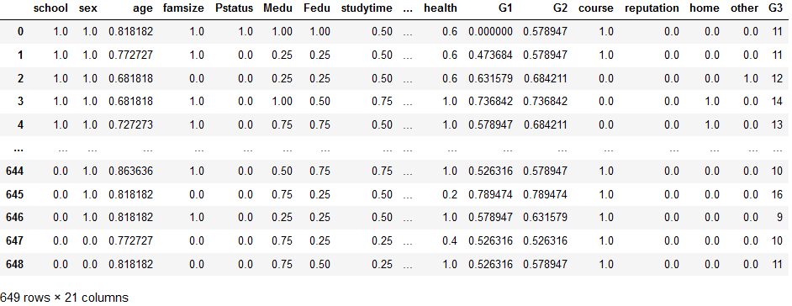
Dataset
Vi kommer inte gå igenom alla stegen här, då det inte är något nytt.
Kortfattat har vi
valt bort ett par kolumner
omvandlat alla värden till siffror (float)
hanterat kategoriska kolumner
normaliserat (alla float till mellan [0,1])
Samtliga steg är tydligt förklarade i notebook:en ni kommer få jobba med!
Som vanligt, gå igenom och säkerställ att ni förstår vad vi gör.
RAW DATA
PROCESSED DATA

Slide 12
Dagens målbild
Ta fram och förbered träningsdata
Välj en lämplig loss-funktion (MAE för regression).
Skapa en modell i PyTorch (en Neuron den här gången)
Träna modellen!

Slide 13
Loss function
Det är bokstavligen en rad kod… vi väljer den direct via PyTorch – då de vanligaste losses redan är definierade där
Vi väljer här Mean Absolute Error (MAE) loss function eftersom att vi ska köra regression, och det är en bra funktion för ändamålet.
OBS! L1 är bara ett annat namn för MAE

Slide 14
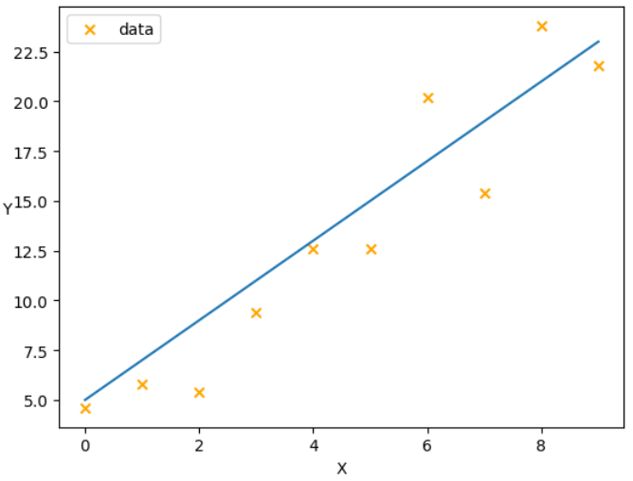
Loss function
Kom ihåg att MAE är ett mått på avståndet mellan vår models prediktions (y_pred), och de sanna targets (y_true).
MAE kan också direkt tolkas som medelfelet av vår modell.
En mindre MAE är därför också ett direkt mått på hur bra vår modell presterar på vårt dataset.
Målet med träningen blir därför att minimera denna loss!
När vi fått så liten loss som möjligt, anses vi också ha den bäst presterande modellen.

Slide 15
Dagens målbild
Ta fram och förbered träningsdata
Välj en lämplig loss-funktion (MAE för regression).
Skapa en modell i PyTorch (en Neuron den här gången)
Träna modellen!

Slide 16
Neuron
Vårt mål kommer vara att återskapa Neuron-modellen vi gick igenom förra lektionen, i PyTorch
Dvs en enkel funktion som:
Tar n:st inputs x, multiplicerar dessa med respektive vikt w
Summerar ihop produkterna ovan
Adderar även en bias b till summan
Skickar sedan totala summan genom en aktiveringsfunktion
Skickar vidare resultaten som output

Slide 17
Neuron
Vi kommer sedan använda denna modell för att försöka förutspå studenternas slutbetyg.
Det kommer gå åt h**v*te först, eftersom att modellens parametrar kommer vara randomiserade.
Men efter träning, och successiva iterationer av gradient descent – kommer vi att hitta bra parametrar som gör så att vi presterar HELT OK!

Slide 18
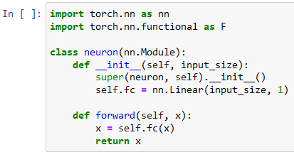
Neuron
Som tur är gör PyTorch detta super enkelt för oss!
I regel skapar man modeller (vilka som helst) genom att skapa klasser – och sedan initierar man en modell som en instans av denna klass.
Här har vi skapat en klass vi kallar för neuron.

Slide 19
Neuron
Dessa snuttar har med inheritance att göra. Don’t worry about them, de ska alltid se ut såhär.

Slide 20
Neuron
Utöver det har vi två definitioner. Den ena är __init__ som konstruerar arkitekturen av modellen när man skapar en instans
Den andra är klass-metod som kallas forward. Den bestämmer vad vår modell faktiskt gör när vi ger den en input x.

Slide 21
Neuron
Här börjar det härliga med PyTorch…
Self.fc = nn.Linear(input_size, 1) är ingenting annat än…
… summeringsdelen i vår neuron-modell!
Antal inputs bestäms av input_size.

Slide 22
Neuron
Som vi ser tar forward en input x, skickar den igenom self.fc() och skriver över x med dess output, och returnerar det.

Slide 23
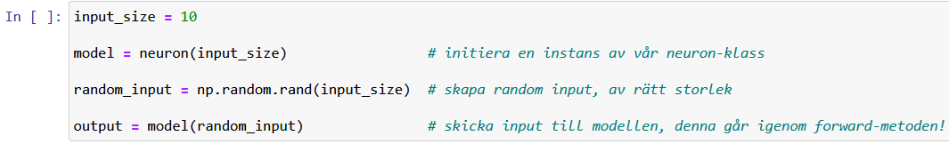
Neuron

Slide 24
Neuron
Ok, hur funkar det med att skapa modell-instanser och skicka in input, och sånt?

Slide 25

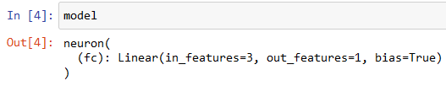


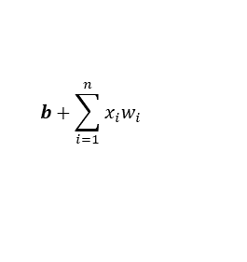


Neuron
Initiera en instans av neuron-klassen
Åskådliggör modellen
inputs
x₁
x₂
x₃
Summeringsfunktion
$$w_{1}$$
$$w_{2}$$
$$b+\sum_{i=1}^{n}{x_{i}w_{i}}$$
f
output
Se hur många parametrar modellen har
$$w_{3}$$
aktiveringsfunktion
b
parametrar

Slide 26
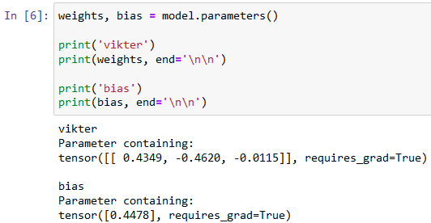
Neuron
Vi kan också explicit kolla upp parametrarna
inputs
x₁
x₂
x₃
Summeringsfunktion
$$w_{1}$$
$$w_{2}$$
$$b+\sum_{i=1}^{n}{x_{i}w_{i}}$$
f
output
$$w_{3}$$
aktiveringsfunktion
Dessa parametrar skapades helt randomly (i intervallet [-1,1]) av PyTorch själv, när du skapade instansen.
b
parametrar

Slide 27
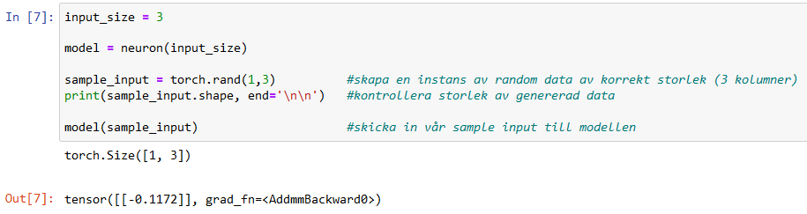
Neuron
För att testa vår modell tar emot & hanterar input kan vi skapa lite random data
Vi ser att storleken på genererad data är korrekt
Vi ser också att vår output är ett enda tal, precis vad vi förväntar oss.

Slide 28
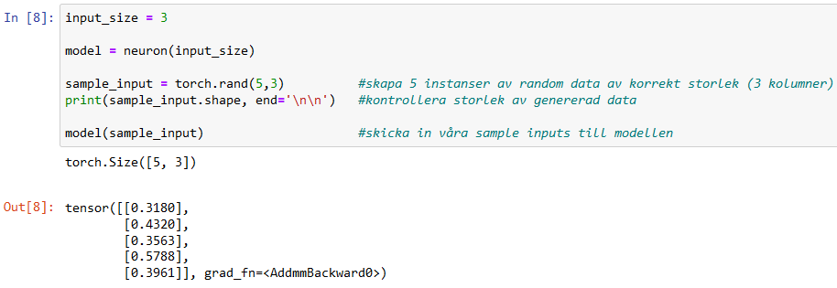
Neuron
PyTorch klarar också av att hantera, i teorin, oändligt många training samples som helst samtidigt.
Vi ser att storleken på genererad data är korrekt
Vi ser också att vår output är fem tal, ett för varje input som vi skickade in!

Slide 29
Dagens målbild
Ta fram och förbered träningsdata
Välj en lämplig loss-funktion (MAE för regression).
Skapa en modell i PyTorch (en Neuron den här gången)
Träna modellen!

Slide 30
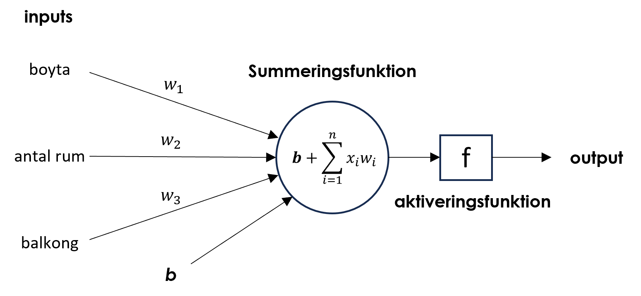




Iterativ träning
Training dataset
$$w_{1}=w_{1}−0.001⋅L_{w_{1}}^{′}$$
loss_function(y_true, y_pred)
$$w_{2}=w_{2}−0.001⋅L_{w_{2}}^{′}$$
$$w_{3}=w_{3}−0.001⋅L_{w_{3}}^{′}$$
$$b =b − 0.001⋅L_{b}^{′}$$
parametrar
1. Ta ett par training samples
2. Skicka training samples genom din modell, samla outputs (y_{pred})
3. Jämför outputs (y_{pred}) med y_{true}, och beräkna din loss
4. Utför gradient descent på alla din parametrar, för att hitta nästa (bättre )värden
Detta är viktigt!
Vi skickar endast in ett par (randomly chosen) training samples åt gången. Vi utför gradient descent och uppdaterar parametrar efter varje sådan iteration.
Anledningen är för det är b.la. för att det visar sig vara hårdvarumässigt mest effektivt att göra så

Slide 31
Iterativ träning
Training dataset
$$w_{1}=w_{1}−0.001⋅L_{w_{1}}^{′}$$
loss_function(y_true, y_pred)
$$w_{2}=w_{2}−0.001⋅L_{w_{2}}^{′}$$
$$w_{3}=w_{3}−0.001⋅L_{w_{3}}^{′}$$
$$b =b − 0.001⋅L_{b}^{′}$$
parametrar
1. Ta ett par training samples
2. Skicka training samples genom din modell, samla outputs (y_{pred})
3. Jämför outputs (y_{pred}) med y_{true}, och beräkna din loss
4. Utför gradient descent på alla din parametrar, för att hitta nästa (bättre )värden
Detta gjorde vi bokstavligen på föregående slides. När vi har våra training samples skickar vi på enklaste sett in de in i modellen enligt tidigare. Outputen blir våra prediktions, dvs y_{pred}.

Slide 32
Iterativ träning
Training dataset
$$w_{1}=w_{1}−0.001⋅L_{w_{1}}^{′}$$
loss_function(y_true, y_pred)
$$w_{2}=w_{2}−0.001⋅L_{w_{2}}^{′}$$
$$w_{3}=w_{3}−0.001⋅L_{w_{3}}^{′}$$
$$b =b − 0.001⋅L_{b}^{′}$$
parametrar
1. Ta ett par training samples
2. Skicka training samples genom din modell, samla outputs (y_{pred})
3. Jämför outputs (y_{pred}) med y_{true}, och beräkna din loss
4. Utför gradient descent på alla din parametrar, för att hitta nästa (bättre )värden
Vi beräknas lossen genom en enda rad kod. Super simplelt detta också. Vi valde ju vad vår loss_function skulle vara tidigare (MAE).

Slide 33
Iterativ träning
Training dataset
$$w_{1}=w_{1}−0.001⋅L_{w_{1}}^{′}$$
loss_function(y_true, y_pred)
$$w_{2}=w_{2}−0.001⋅L_{w_{2}}^{′}$$
$$w_{3}=w_{3}−0.001⋅L_{w_{3}}^{′}$$
$$b =b − 0.001⋅L_{b}^{′}$$
parametrar
1. Ta ett par training samples
2. Skicka training samples genom din modell, samla outputs (y_{pred})
3. Jämför outputs (y_{pred}) med y_{true}, och beräkna din loss
4. Utför gradient descent på alla din parametrar, för att hitta nästa (bättre )värden
Det här kommer också skötas automatiskt åt oss, precis som vi ska se. Men, vi behöver välja själva funktionen som utför den.
Vi väljer Stochastic Gradient Descent - metoden
Observera att SGD får tillgång till modellens parametrar, och att vi väljer lr (learning rate)

Slide 34
Iterativ träning
Training dataset
$$w_{1}=w_{1}−0.001⋅L_{w_{1}}^{′}$$
loss_function(y_true, y_pred)
$$w_{2}=w_{2}−0.001⋅L_{w_{2}}^{′}$$
$$w_{3}=w_{3}−0.001⋅L_{w_{3}}^{′}$$
$$b =b − 0.001⋅L_{b}^{′}$$
parametrar
1. Ta ett par training samples
2. Skicka training samples genom din modell, samla outputs (y_{pred})
3. Jämför outputs (y_{pred}) med y_{true}, och beräkna din loss
4. Utför gradient descent på alla din parametrar, för att hitta nästa (bättre )värden
Okey, så detta är vad vi behöver undersöka lite mer.
Återigen, kommer också skötas automatiskt men vi behöver förstå det bättre!

Slide 35
Batcha data
Hur väljs och skickas training samples till modellen för träning?

Slide 36

Batcha data
Vi kollar nu åter på vårt träningsset. Denna är lagrad i en variabel kallad training_set
Detta är exakt samma färdiga träningsset som vi visade upp tidigare. Enda skillnaden är att vi omvandlat den till datatypen Tensor (optimal för PyTorch).
Alla detaljer framgår i notebooken ni kommer arbeta med.

Slide 37

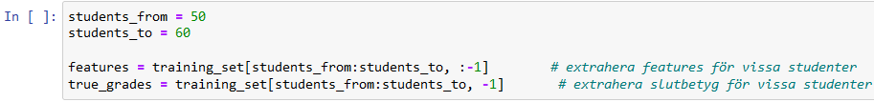
Batcha data
Vi kan, precis som vanligt I Python, extrahera olika training samples manuellt från Tensorer

Slide 38
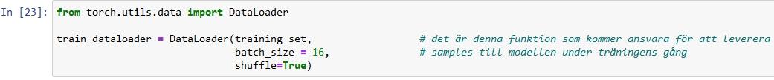
Batcha data
Men, vi ska givetvis inte göra detta manuellt! För ändamålet kommer vi istället köra med PyTorchs egna DataLoader.
DataLoader kommer, varje gang vi kallar på den, att leverera i detta fall 16 st (batch_size) randomly utvalda training samples.

Slide 39
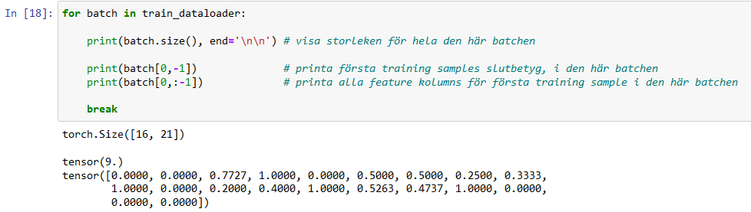
Batcha data
Man kan dra ut batches av data från DataLoader genom att iterera
16 st randomly utvalda training samples

Slide 40
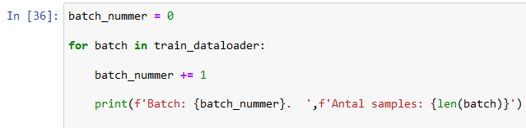
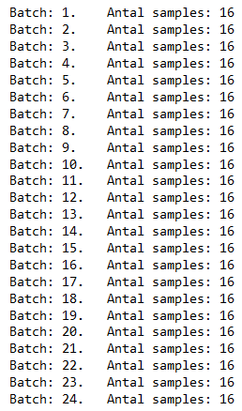
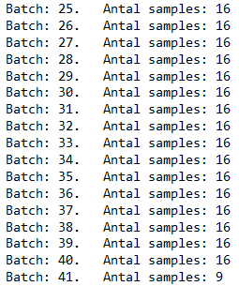
Batcha data
DataLoader kommer alltså leverera (efter en komplett for-loop) lika många training samples som storleken på vårt dataset!
Som vi ser försöker den ge 16 samples för varje batch, förutom den sista – eftersom att vi skulle överskrida storleken på vårt dataset.
Räkna själv och jämför med len(training_set)!
Viktigt:
En komplett for-loop genom DataLoader kallas för en epoch.
Dvs, när vår modell fått se och träna på lika många samples som storleken på vårt dataset, så säger vi att modellen fått träna i en epoch.

Slide 41
Dags att knyta ihop säcken & träna!

Slide 42
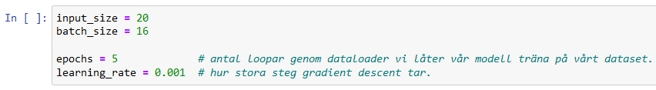
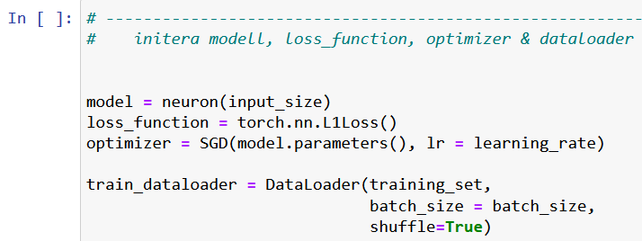
Träna

Slide 43
Träna
Initera en instans av vår modell

Slide 44
Träna
Initiera lämplig loss(MSE i detta fall)

Slide 45
Träna
Initera optimizer - kommer utföra gradient descent och uppdatera våra parametrar

Slide 46
Träna
Initiera DataLoader - kommer leverera data för modellen att träna på

Slide 47
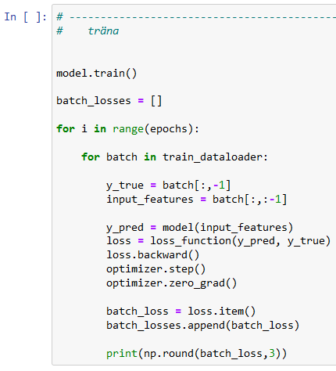
Träna

Slide 48
Träna
Förstätter modellen i träningssläge

Slide 49
Träna
Vi kommer vilja ha koll på hur träningen går över tid, så vi initierar en lista att lägga in varje iterations loss i

Slide 50
Träna
Antal gånger vi kommer utföra den inre loopen, dsv antalet epocher

Slide 51
Träna
Leverar batches av training samples, precis enligt tidigare

Slide 52
Träna
För varje sample i batchen, separera input och y_{true}
Kom ihåg att y_{true} är sista kolumnen

Slide 53
Träna
Skicka in input features för alla våra samples, för att få y_{pred}

Slide 54
Träna
Jämför y_{true} & y_{pred} och beräkna vår loss

Slide 55
Träna
Beräknar derivatan av vår loss, med avseende på alla våra parametrar

Slide 56
Träna
Utför ett steg av gradient descent, och uppdaterar våra parametrar. Det är här modellen lär sig!

Slide 57
Träna
Nollställer vår optimizer så att matematiken blir rätt för nästa batch av data

Slide 58
Träna
För att hålla koll på träningen, så vi extraherar först vår loss i en ny variable.
Appenda denna loss därefter till vår tidigare definierade lista

Slide 59
Träna
Behövs ej, men kan vara nice att också printa varje iterations loss medan vi ändå håller på.

Slide 60

Träna
That’s it!
Gå nu igenom den förberedda Notebooken - och bemästra detta!

